Slide 1
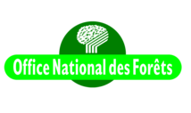
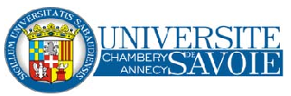

Modèles génériques de Biomasse / Minéralomasse
L. Saint-André, A. Genet, H. Wernsdorfer, P-I Hounzandji, V. Mouyengo, S. Grentzinger, C. Anché, H. Pretzsch, M. Rauch, A. Legout, P. Vallet, C. Nys, M. Jonard, Q. Ponette, N. Picard, J. Ranger
Financements : ANR (EMERGE); ONF (Modelfor); UCL; TUM; CIRAD; ANDRA

Slide 2
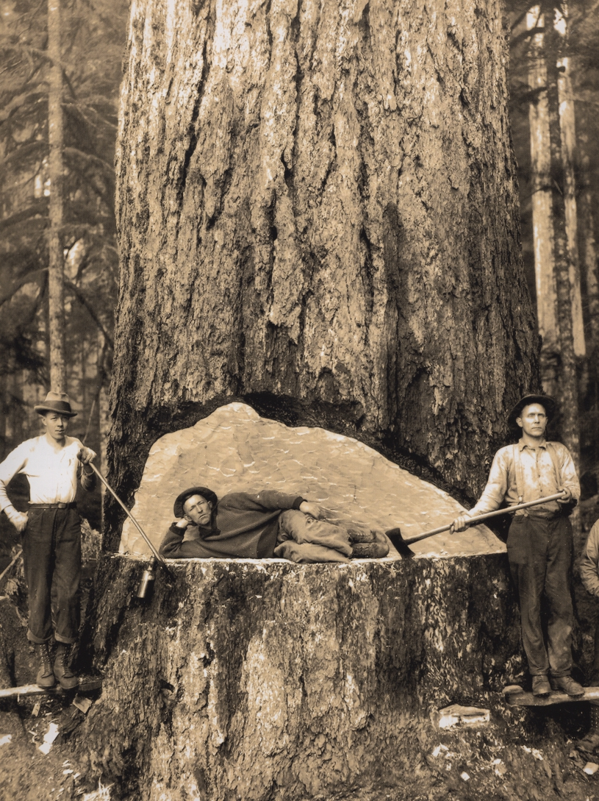
Contexte: Comment peut-on mesurer la biomasse des arbres sur pied ?
Bien…. Qui va chercher la balance?

Slide 3
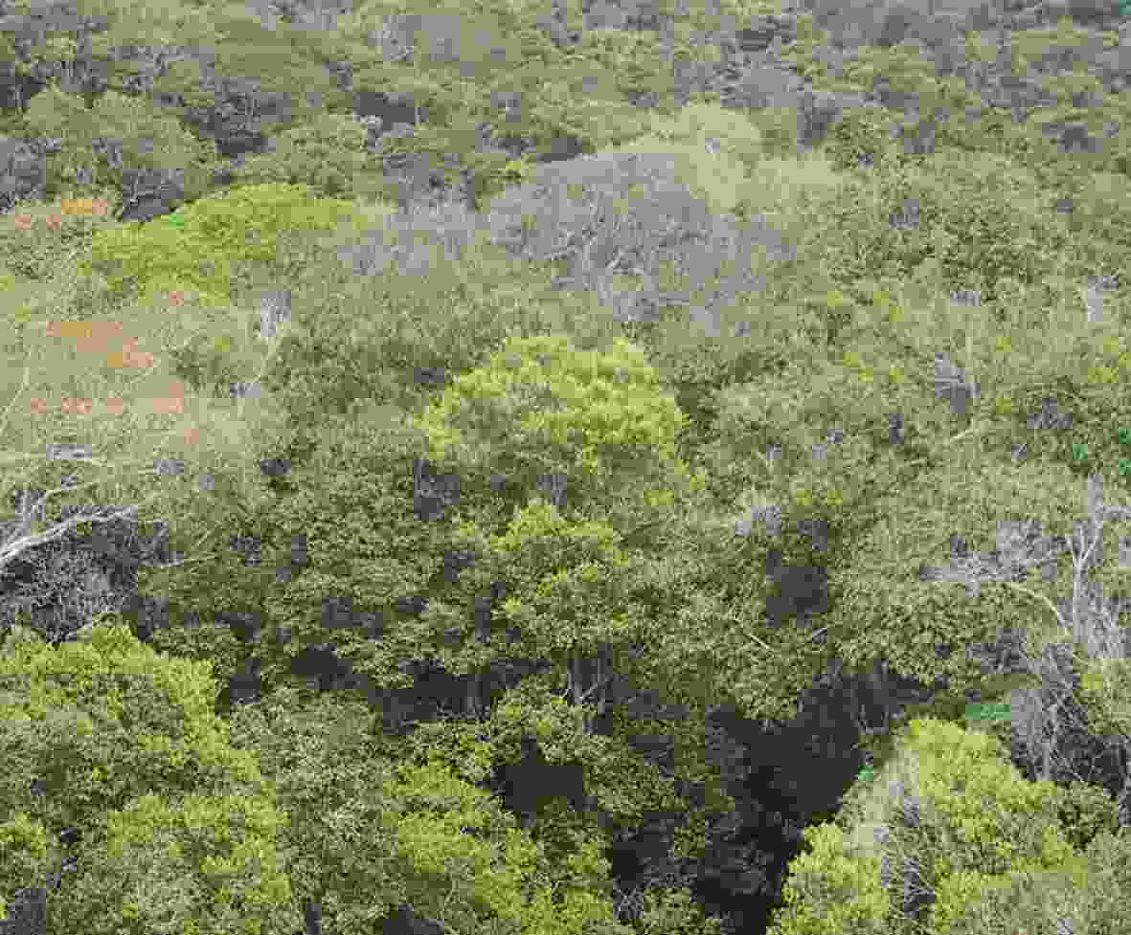
Contexte: problème d’autant plus compliqué que les peuplements forestiers ne sont pas que mono-spécifiques….
On ne serait pas perdus là?…., et il nous faudrait peut-être d’autres balances ??

Slide 4
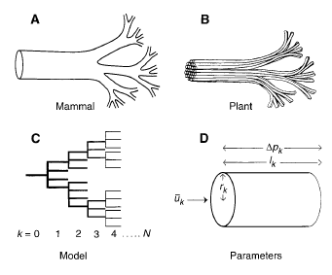
Contexte: La littérature sur les équations de biomasse balance entre deux pôles opposés:….
A- Le groupe West, Brown and Enquist ont développés une approche théorique de l’allométrie en biologie basée sur les propriétés fractales des arbres = allometric biomass partitioning theory (APT) by McCarthy and Enquist (2007)
Deux paramètres principaux:
a pour prendre en compte la stabilité mécanique des arbres
ā pour minimiser la résistance des flux d’eau dans les arbres
En prenant a=1 pour satisfaire des contraintes (toutes les cellules irriguées, contraintes bioméchaniques uniformes), « the tree mass is predicted to be related to the tree diameter raised to a power s=8/3≈2.67 »
From West et al. 1997:
Mais ce type de modèle permet plus d’explorer des variations de biomasses entre grand groupes de plantes (différents ordre de grandeur) que de prédire spécifiquement, pour une essence, la biomasse sur pied à un temps t

Slide 5
Contexte: La littérature sur les équations de biomasse balance entre deux pôles opposés:….
B- Un très large groupe d’equations purement statistiques, avec peu d’attention sur les significations biologiques des paramètres, ces modèles étant fiables uniquement dans leur domaine de calibration
Equations de formes très différentes
Souvent calibrées sur un faible nombre d’arbres, avec une gamme de taille des arbres souvent restreinte
Catalogues et bases de données commencent à être disponibles (ex: Zianis pour l’Europe; Navar pour l’Amérique sud; Henry pour l’Afrique)
Modèles trop spécialisés et donc peu extrapolables

Slide 6
Objectifs:
Un bon candidat pour des équations de biomasse doit être simultanément:
- consistent: basé sur une définition standard des compartiments, et vérifier les conditions d’additivité,
- générique: forme de modèle commune entre différentes essences, avec des paramètres interprétables biologiquement,
- robuste: système opérant correctement dans une large gamme de situations
- précis.

Slide 7
Cadre conceptuel:
Ce paramètre donne la proportionnalité entre les incréments relatifs en volume et en biomasse
D²H = proportionnel au volume de l’arbre(=treeVol * formFactor)
Et biomasse = volume * densité du bois
Biom = b*(D²H) ^{c}+a
D²H est donc très bien corrélé à la biomasse d’un arbre
Ce paramètre englobe la densité du bois et le paramètre de forme; il donne la proportionnalité entre le volume et la biomasse
Ce paramètre donne la biomasse de l’arbre juste avant qu’il atteigne 1m30

Slide 8
Cadre conceptuel:
Ontogenic effect
Social status effect
Crown (leaves or branches)
a)
Stem wood
b)
Age
Biomass (kg/tree)
Biomass (kg/tree)
Age
d²h (m3/tree)
d²h (m3/tree)
À partir de Saint-Andre et al. (2005) et McCarthy and Enquist (2007)
1- la biomasse dépend de facteurs interne (APT) et externe (OPT = conditions de croissance déterminent l’allocation aux organes) mais l’importance relative des deux processus dépend des essences
2- Le schéma est probablement similaire entre deux essences de même plan ligneux (agencement des celleule de bois dans l’arbre) et de même modèle architectural (developpement de la branchaison)

Slide 9
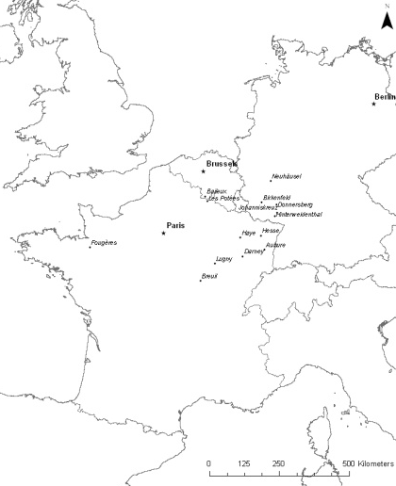
Cadre conceptuel:
Tests des hypothèses sur Hêtre, Chêne et Douglas
Fagus Silvatica (367 arbres), rassemblées, traitées
Pseudotsuga Menziessi (env. 150 arbres)
Résineux | INRA | FCBA
Douglas | 125 arbres | 36 arbres
Quercus Robur et Quercus Petraea (400 arbres), rassemblés et traités
 | Delevoy |  | Découpe7 |  | Découpe0
 | Global | Tissus | Global | Tissus | Global
UCL | 37 | 37
INRA | 216 | 200 | 295 | 259 | 363

Slide 10
Résultats pour le Hêtre, Biomasse
Biomasse souterraine représente environ 20% de la biomasse totale
Au fur et à mesure que les arbres grandissent, la proportion de branche et de feuilles diminuent et celle du tronc augmente
La fertilisation change significativement les proportions (moins de branches et plus de tronc)

Slide 11

Résultats pour le Hêtre, Biomasse
Un schéma conceptuel vérifié:
Bingo !
La pente de la relation entre D2H et la biomasse diminue avec l’âge pour les compartiments du houppier et augmente pour le tronc

Slide 12
Résultats pour le Hêtre, Biomasse
Quelles explications biologiques?
Av: 554 kg/m3 → b’=wood density
Bois du tronc
b = Form (= Volume / d²h) * b’
Residual variability = growth conditions
Variations de b dans les jeunes stades= principalement du à des changements de forme (conique à cylindrique)
Variations de b dans les stades âgés= principalement du à des changements de densité (augmentation régulière et significative)

Slide 13
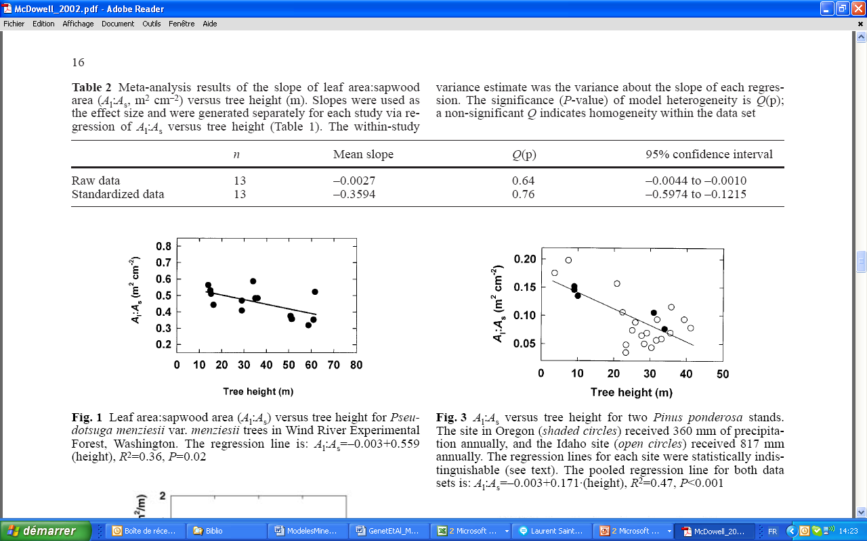
Résultats pour le Hêtre, Biomasse
Quelles explications biologiques?
Compartiments du houppier
1- Décroissance du ratio Surface de feuilles/surface d’aubier avec la hauteur des arbres, valable pour beaucoup d’essences résineusesou feuillues (McDowell et al. 2002).
2- Les incréments de la largeur d’aubier sont inférieurs à l’accroissement en diamètre (Gebauer et al. 2008).
3- la vulnérabilité du xylème à l’embolisation augmente avec l’âge

Slide 14
Résultats pour le Hêtre, Biomasse
Fertilisés versus non fertilisés (116 arbres)? (une fois que le diamètre, la hauteur et l’âge sont pris en compte)
Les modèles sont (i) performants et non biaisés pour la biomasse totale aérienne (stocks de carbone); (ii) biaisés pour les autres compartiments lorsqu’ils sont transposés à des peuplements fertilisés mais amplitude du biais raisonnable (<9%) sauf pour l’écorce (effet génétique?)

Slide 15
Résultats pour le Hêtre, Minéralomasse
C_{B+E, espérance} = [a_{B} + b_{B} × exp(c_{B} × D)] × P_{B} + a_{E} × (1 – P_{B})
C_{B+E, variance} = s2 × D^{2×k}
Un modèle unique pour tous les éléments minéraux, mais avec un paramétrage différent – Existence d’un effet site mais données non suffisantes pour bien expliciter les mécanismes

Slide 16
Résultats pour le Hêtre, Effet sol ?
Pédoséquence rendosol → alocrisol
Biomasse par compartiments
Branches 0-4cm (B+E); 4-7cm (B+E); >7cm (B et E);
Tronc 4-7 cm (BE); >7cm (B+E).
Dosage 10 éléments minéraux
C, N, S, P, Mn, Mg, Ca, Al, Na, K

Slide 17
Résultats pour le Hêtre, Effet sol ?
Pédoséquence rendosol → alocrisol
Site parmi les plus productifs de France pour le Hêtre
Alocrisol, finalement le plus productif des 4 sols (faibles concentrations en éléments minéraux mais sol profond)

Slide 18
Résultats pour le Hêtre, Effet sol ?
Par arbre, la biomasse totale est deux fois plus élevée sur l’Alocrisol que sur rendosol, la proportion de branche étant toute fois significativement plus élevée sur le rendosol que sur Alocrisol

Slide 19
Résultats pour le Hêtre, Effet sol ?
90% des valeurs mesurées dans l’intervalle de confiance des valeurs simulées
Résultats similaires à ceux observés pour les peuplements fertilisés (pas de biais significatif pour le total aérien), léger biais pour le bois mais inférieur à 10%, branches sous-estimées sauf pour alocrisol (biais plus fort sur rendosol), écorce sur-estimée quelque soit le sol

Slide 20
Résultats pour le Hêtre, Effet sol ?
Seuls Ca et Mn diffèrent entre les différents type de sol: Ca accumule dans l’écorce (alocrisol vers rendosol), Mn accumule dans l’écorce et dans le bois (rendosol vers alocrisol)

Slide 21
Résultats pour le Hêtre, Effet sol ?
Bonnes corrélations entre la concentration dans le sol et la concentration dans les différents organes uniquement pour Ca et Mn

Slide 22
Résultats pour le Hêtre, Effet sol ?
Mn: biais augmente quand diamètre augmente → diminution concentration avec le diamètre mal retranscrite par le modèle
Ca, K, S, N: biais diminue quand diamètre augmente
→ effet fertilité surtout sur fines découpes
P, Mg: insensible au diamètre → effet fertilité homogène quelque soit les diamètres

Slide 23
Résultats pour le Hêtre, similitudes – dissimilitudes avec les autres essences?
Hypothèses :
BRANCHES = Pente décroissante avec l’âge des peuplements (général à toutes les essences mais l’intensité de la diminution est fonction de l’architecture des arbres et sa plasticité). Effet d’autant plus net que le diamètre des branches est petit
BOIS = Pente croissante pour les résineux, pente décroissante pour les feuillus ZIP et à préciser pour les pores diffus.
(plan ligneux qui détermine le sens de variation)
Influence des conditions de croissance (résidus autour des tendances « âge ») plus forte pour le houppier que pour le bois de tronc

Slide 24

Résultats pour le Hêtre, analogies avec l’eucalyptus
Les deux essences présentent des schémas très similaires, voire identiques quant aux variations des paramètres des modèles avec l’âge

Slide 25
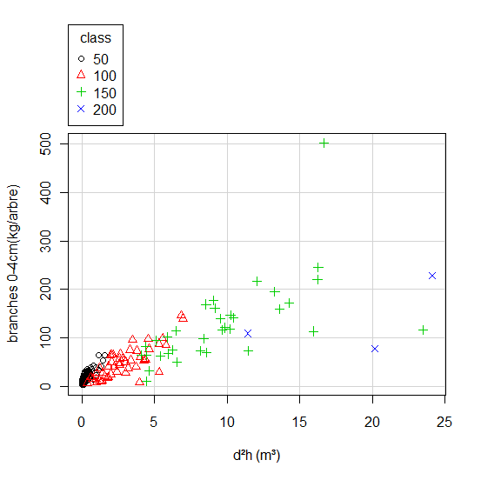
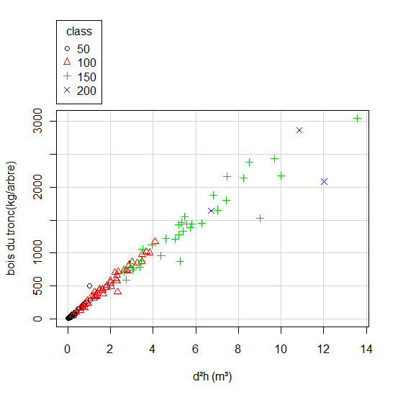
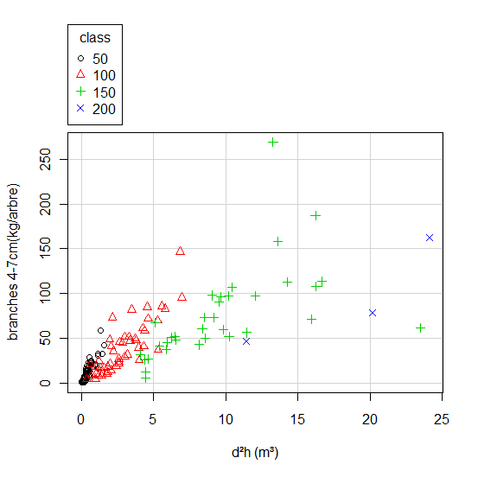
Résultats pour le Hêtre, analogies avec le Chêne (ZIP) ?
Hypothèses :
BRANCHES = Pente décroissante avec l’âge des peuplements
BOIS = Pente décroissante avec l’âge des peuplements (ZIP)
Théoriquement, coefficients variables entre sessile et pédonculé (architecture différente)
Théoriquement, coefficients identiques entre sessile et pédonculé (plan ligneux similaires)

Slide 26
Résultats pour le Hêtre, analogies avec le Douglas?
Hypothèses :
BRANCHES = Pente décroissante avec l’âge des peuplements
BOIS = Pente croissante avec l’âge des peuplements
A poursuivre !

Slide 27
Résultats pour le Hêtre, Conclusion
l’introduction de l’âge dans les équations de biomasse (en plus du diamètre et la hauteur de l’arbre) améliore nettement les estimations notamment pour les compartiments du houppier qui sont de prime importance pour la ressource en bois énergie
Des modèles robustes et validés de biomasse sont à présent disponibles pour le hêtre en Europe et peuvent être utilisés pour des études de carbone ou de bois énergie (ex à partir de données LIDAR)
Les grandes théories (OPT et APT) sont vérifiées pour le Hêtre mais elles ne sont pas du même ordre de grandeur (APT>>OPT), les compartiments du houppier étant les plus sensibles à l’environnement
L’introduction de l’effet site dans les modèles de concentration en éléments minéraux est plus complexe qu’attendu (prendre en compte le mode de prélèvement, les interactions entre éléments minéraux, les translocations)

Slide 28
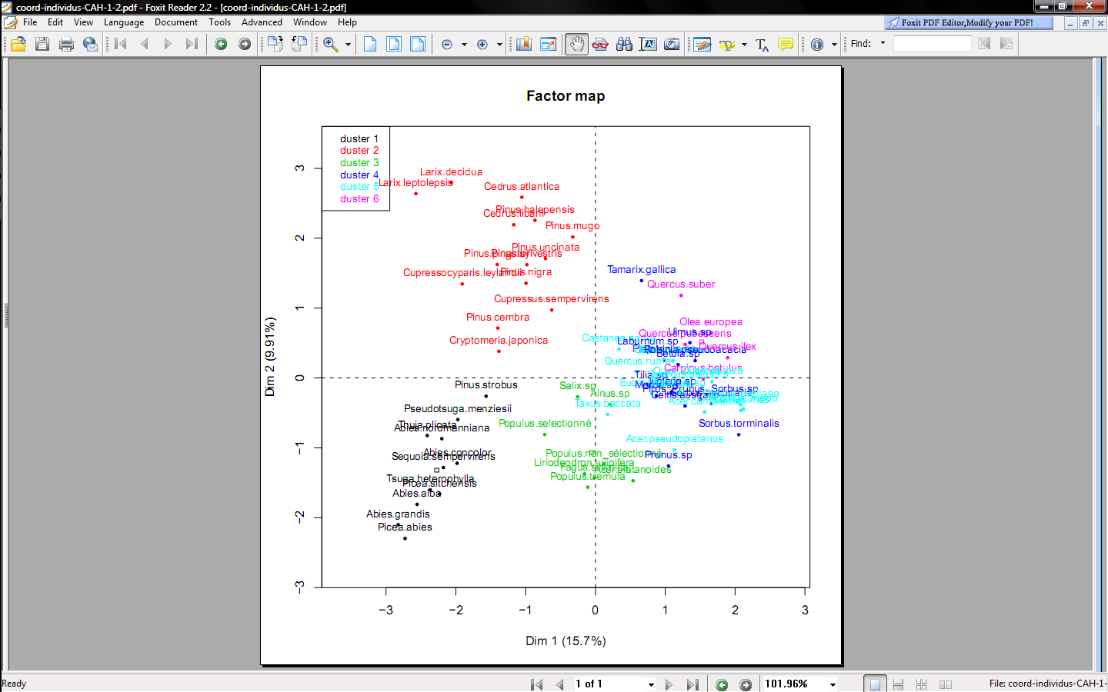
Résultats pour le Hêtre, Conclusion
(v) Un schéma générique entre essences a pu être mis en évidence par comparaison avec l’Eucalyptus, le Chêne et le Douglas ouvrant ainsi la voie à de nouvelles équations inter-essences
Résultats:
Dimension 1 = plan ligneux ; infradensité
Dimension 2 = tolérance ombrage ; ramification
Dimension 3 = croissance juvénile ; capacité réitération
6 groupes
Résineux peu tolérants à l'ombrage : pins, cèdre, mélèze
Feuillus sympodiaux : acacia, tilleul, orme
Autres bois très denses
CONTRAINTE : Essences avec suffisamment d’arbres par classe d’âge pour ajuster les équations
Feuillus ZIP denses : chêne, châtaignier; érable
Feuillus à pores diffus : peuplier, saule, hêtre
Résineux dryades : sapin, épicéa, séquoïa et douglas
Pin Maritime ?
Peuplier ?

Slide 29
Atelier Modelisation
L. Saint-André, T. Senga, M. Jonard (UCL), P. Vallet, C. Meredieu (Biogeco), L. Augusto ( TCEM), A. Bouvet
- Trois jours de travail (du 15 au 17 juin) en visioconférence
- Jeu de données et programme d’apprentissage en SAS/R (1 jour)
- Travail sur les jeux de données disponibles chez chacun (1 jour)
-Premier bilan
BIOMASSE =Travail simultané sur DOUGLAS (106), PEUPLIER (105), PIN MARITIME (207), EUCALYPTUS (188)
MINERALOMASSE = Jeux de données et programmes préparés mais pas réalisés

Slide 30
Atelier Modélisation, tronc
Peuplier
Douglas
Eucalyptus

Slide 31
Atelier Modélisation, branches
Peuplier
Douglas
Eucalyptus

Slide 32
Atelier Modélisation, limites actuelles de l’exercice
Corrélation entre paramètres , choix de modélisation entre une méta-analyse (équation identiques entre essences) ou des modèles ciblés par essence?
Choix des compartiments en vue (par exemple pour les feuillus: tronc jusqu’à fourche ? Ou jusqu’au sommet ?)
Pas encore toutes les données pour toutes les essences (douglas!)
Travail méthodologique sur le Chêne effectué par UCL

Slide 33
Atelier Modélisation, bilan
META-ANALYSE Biomasse – Support papier =
-Définition compartiments et fixer équations – Coefficients = f(forme et densité). Nécessite d’avoir mesuré les volumes.
-Synthèse inter-essences.
-Validation sur essences orphelines.
-Envoyer protocole – compartiment bois de tronc, écorce tronc, branches totales, feuilles / modèles d2H avec c fixé à 1. Tronc à dec 7 ou base du houppier selon architecture de l’arbre. Ecorce sur le même compartiment que bois tronc. Branches sur écorce. Pour le tronc modèle en D2Hdec, écorce f(volume ecorce), houppier le reste Bois+écorce modèle en D2H ou en decL.
RELANCER la manip en octobre/novembre pour clôturer dossier biomasse et rédiger le papier (leader LSA)
En parallèle, papier méthodo Chêne (leader UCL)

Slide 34
Variations intra-arbres (densité, concentration en minéraux)
Travail sur le Chêne
Objectifs, fournir des pistes pour dépasser les limites des modèles directs:
- Interpréter finement l’effet âge: variations en fonction de l’âge cambial
- Variations en fonction de la hauteur: modèles de biomasse continus
- Calcul des translocations: un mécanisme d’efficience des arbres

Slide 35
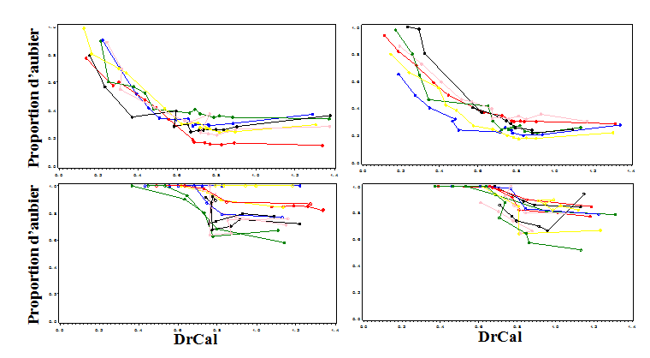
Variation de la proportion d’aubier-bois de cœur chez le chêne.

Slide 36
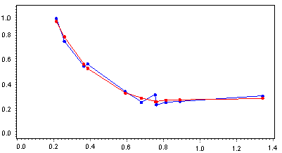
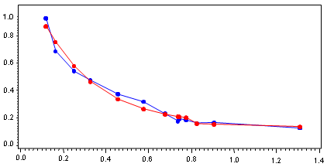
Modélisation de la proportion d’aubier-bois de cœur
Quercus petraea et Quercus robur
Formalisation du modèle:
- Le modèle est non linéaire doublement segmenté avec quatre paramètres d’entrés a, b, c, d .
(1): dest = 1 si DrCal<dlimit
(2): dest=1-a*(1-exp(-b*(DrCal-dlimit))**c) si dlimit1<DrCal<dlimit2
(3): dest=1-a*(1-exp (-b*(dlimit2-dlimit)) **c) + d*DrCal sinon
‘S’150 ans
Proportion d’aubier
DrCal
estimée
DrCal
mesurée
36

Slide 37
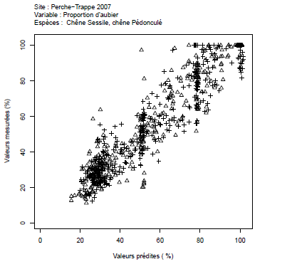
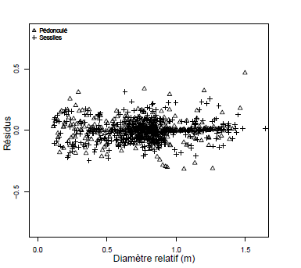
Modélisation de la proportion d’aubier-bois de cœur
Quercus petraea et Quercus robur
Résultats:
Modèle unique pour les deux essences - r² ~91% (sessile), r² ~89%,(pédonculé); RMSE 0.09
Seuil = f(âge, Ht); plancher et remontée souche=f(d130)
Pas de biais, quelque soit l’essence

Slide 38
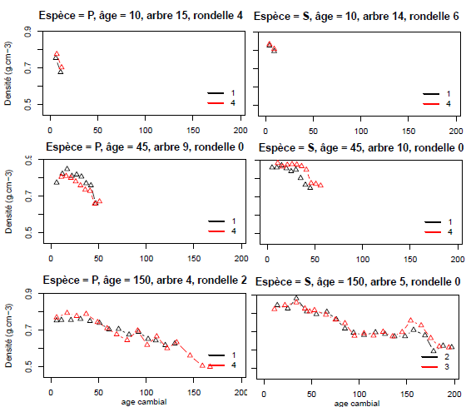
Variation de la densité (intra-arbre) chez le chêne.

Slide 39
Meilleur modèle avec interactions
Formalisation du modèle de densité.
DB= α x A+ β AG+ γ 1/LC*A+ δ 1/AG*E + λ
Intercept 0.8779
espece P -0.05697
espece S 0
Age 10 -0.06167
Age 25 -0.06335
Age 45 -0.05240
Age 100 -0.00789
Age 135 -0.03389
Age 150 0
age_cambial -0.00117
__LC_mm*Age 10 0.04294
__LC_mm*Age 25 -0.00753
__LC_mm*Age 45 0.02239
__LC_mm*Age 100 -0.09723
__LC_mm*Age 135 -0.1036
__LC_mm*Age 150 -0.08170
__age_cambial*espece P 0.2008
__age_cambial*espece S -0.02886
Effet de essence sur l’intercepte (57kg/m3 de différence)
Effet Age des arbres (diminution de la densité à largeur de cerne et à âge cambial fixé)
Diminution de la densité en fonction de l’âge cambial
Interaction 1/LC âge des arbres (pente globalement positive chez les jeunes et négative chez les vieux arbres)
Interaction 1/AgeCambial et essence, pente positive pour dépondulé

Slide 40
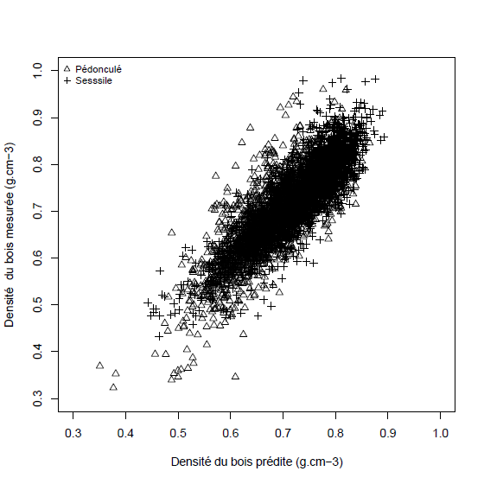
Vérification de la pertinence du modèle.
modèle global
- r² ~71%, MRSE= 0.0477
chêne sessile et pédonculé
- r² ~72% , r² ~66%,
Pas de biais, bonne structure des résidus

Slide 41
Et au-delà ? Notamment pour les essences orphelines?
Utilisation des catalogues d’équations, leçon du hêtre
A partir de Zianis et al. (2005). 48 équations référencées. Aucune ne simule correctement la biomasse mesurée dans l’échantillonnage Hêtre
A l’inverse, en utilisant l’âge indiqué dans chaque publication et les équations Genet et al. 2011, il est possible de retrouver la pente indiquée dans chaque papier
Revisiter les catalogues pour ajuster des modèles “grossiers” essence par essence ?

Slide 42
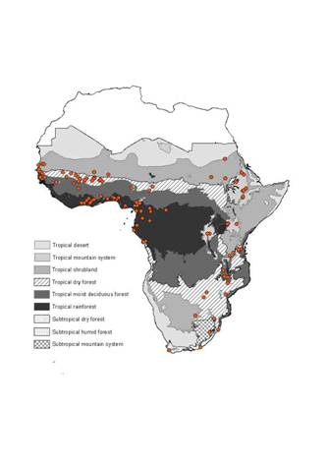
Et au-delà ?
Utilisation des catalogues d’équations, ex Afrique
816 équations collectées, dont 495 ont pu être géo-référencées (89 sites en Afrique Sub-Saharienne)

Slide 43
Et au-delà ?
Utilisation des catalogues d’équations, ex Afrique
369 équations ont pu être transformées sous la forme homogène
Biom = a*D ^{b}
ABGB = 34 équations pour la biomasse totale (stricto sensu)
ABGB- = 19 équations pour la biomasse totale (sans les feuilles)
ABGB-- = 14 équations pour la biomasse totale (sans les feuilles et les branches mortes)
ABGB--- = 13 équations pour la biomasse totale (sans les feuilles, brindilles et branches mortes)
T = 184 équations pour la biomasse de tronc
Average b value (to be compared to that of the WBE model = 2.69)
ABGB = 2.18 +-0.67
ABGB- = 2.39 +- 0.81
ABGB-- = 2.58 +- 0.25
ABGB--- = 1.96 +- 0.83
T = 2.10 +- 0.32
Les valeurs observées ne correspondent pas à la valeur théorique mais déjà noté par ailleurs par différents auteurs (Zianis pour l’Europe = 2.37; Muller-Landau pour les tropiques (excepté Afrique) = 2.45 (gros arbres), 2.65 (petits arbres)
2.32 +-0.66

Slide 44
Et au-delà ?
Utilisation des catalogues d’équations, EMERGE
Mais cette forme d’équation
Biom = a*D ^{b}
est une simplification de la forme appropriée (biologique)
Biom = β*(D²H) ^{χ}+α
En faisant deux hypothèses:
-une relation puissance entre le diamètre et la hauteur
-une invariance des paramètres en fonction de l’âge et de la
maturité des arbres
Et donc….. Comment retrouver l’équation générique à partir des équations simplifiées ?

Slide 45
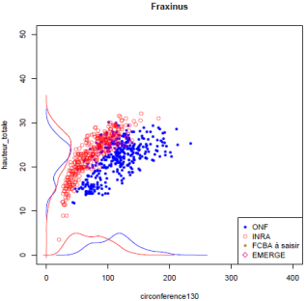
Et au-delà ?
Utilisation des catalogues d’équations, EMERGE
Etape 0 : Rassembler les publications sur les différentes essences d’interêt
(cf travail bibliographique piloté par Fleur)
Etape 1 : Travailler sur les relations Hauteur/Circonférence
Variations entre essences
Mais pour une essence donnée, cette relation est aussi (âge/maturité) dépendante
Etape 2 : Transformer les équations publiées pour obtenir la forme « biologique »
Etape 3 : Modéliser les paramètres en fonction de l’âge et valider sur les données Emerge

